Slide 1

資工二 105590001 楊宸瑜

Slide 2




Slide 3
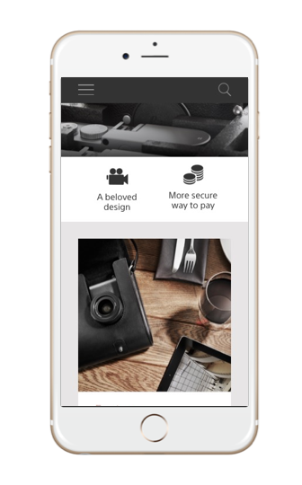
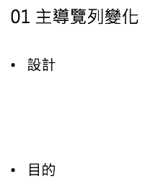
讓主導覽列不管在哪個畫面導覽
列都在最上面。
使用者在使用時能自由地選擇其
他頁面。

Slide 4
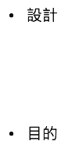
02 商品展示凸顯
使每個商品放大，欄位改成兩欄。
方便使用者直接點擊，進去商品
介紹專區。

